Slide 1
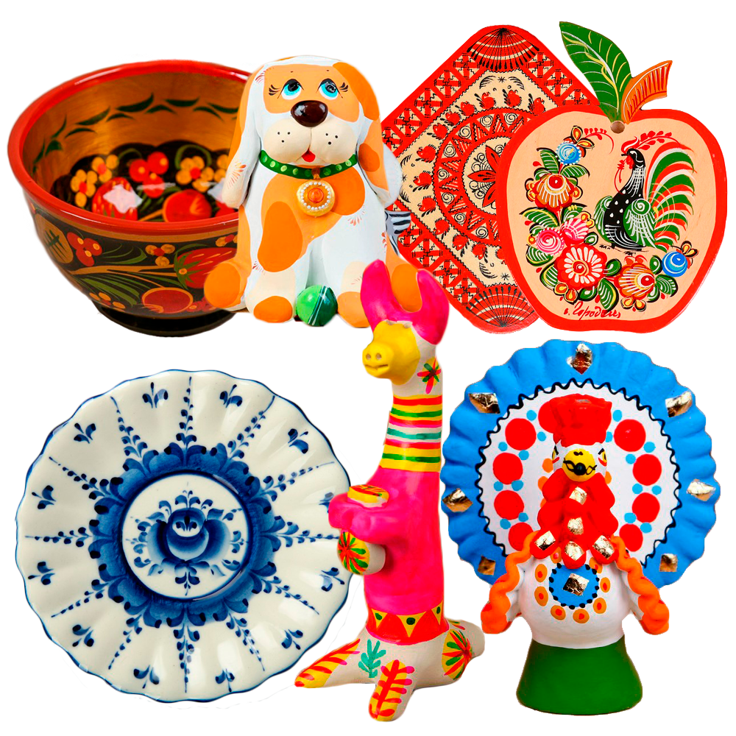
Муниципальное бюджетное общеобразовательное учреждение
средняя школа №184
г. Новосибирск
Игра «Народные промыслы»
Работу выполнила:
учитель изобразительного искусства и музыки
Форофонтова Е.В

Slide 2

Вопросы
Загадки о промысах | 10 | 20 | 30 | 40 | 50
Слованые слова | 20 | 30 | 40 | 50 | 60
Пословицы о промыслах | 5 | 10 | 15 | 20 | 25
Из истории появления промысла | 20 | 30 | 40 | 50 | 60
КОТ В МЕШКЕ | 15 | 20 | 25 | 30 | 35
РЕБУСЫ | 5 | 10 | 15 | 20 | 25
Финал

Slide 3
вопрос
Снежно-белая посуда,
Расскажи-ка: ты откуда?
Видно, с Севера пришла
И цветами расцвела:
Голубыми, синими,
Нежными, красивыми.
ответ

Slide 4
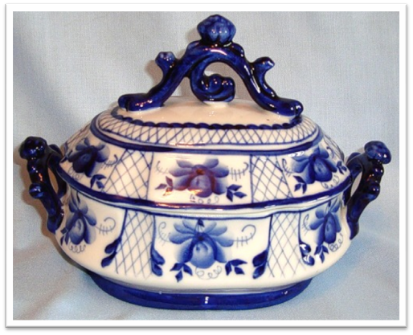
ответ
Гжель

Slide 5
вопрос
Резные ложки и ковши
Ты разгляди-ка, не спеши.
Там травка вьется и цветы
Растут нездешней красоты.
Блестят они, как золотые,
А может, солнцем залитые.
ответ

Slide 6
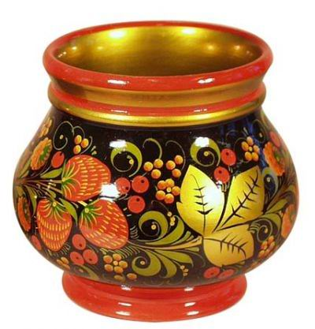
Ответ
Хохлома

Slide 7
ВОПРОС
Веселая белая глина,
Кружочки, полоски на ней.
Козлы и барашки смешные,
Табун разноцветных коней,
Кормилицы и водоноски,
И всадники, и ребятня,
Собачки, гусары, и рыбы.
А ну назови-ка меня!
ответ

Slide 8
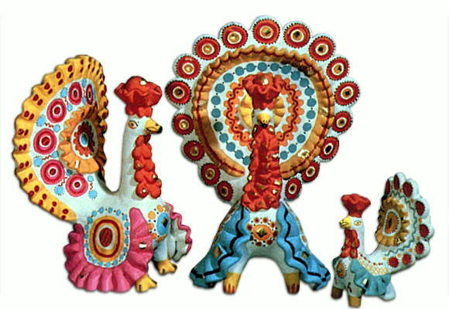
ответ
Дымка

Slide 9
Вопрос
Из липы доски сделаны,
И прялки, и лошадки
цветами разрисованы,
Как будто полушалки.
Там лихо скачут всадники,
жар-птицы ввысь летят.
И точки черно-белые
На солнышке блестят.
ответ

Slide 10
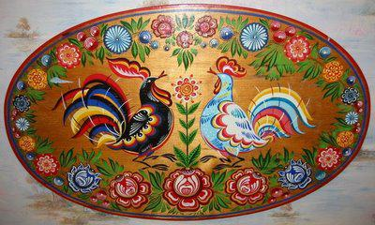
Ответ
Городец

Slide 11
вопрос
Очень тяжелые эти фигурки:
Девочки, мальчики, кони - скульптурки.
Есть и подсвечники ,блюда разные.
Ну, догадайтесь:откуда такие?
ответ

Slide 12
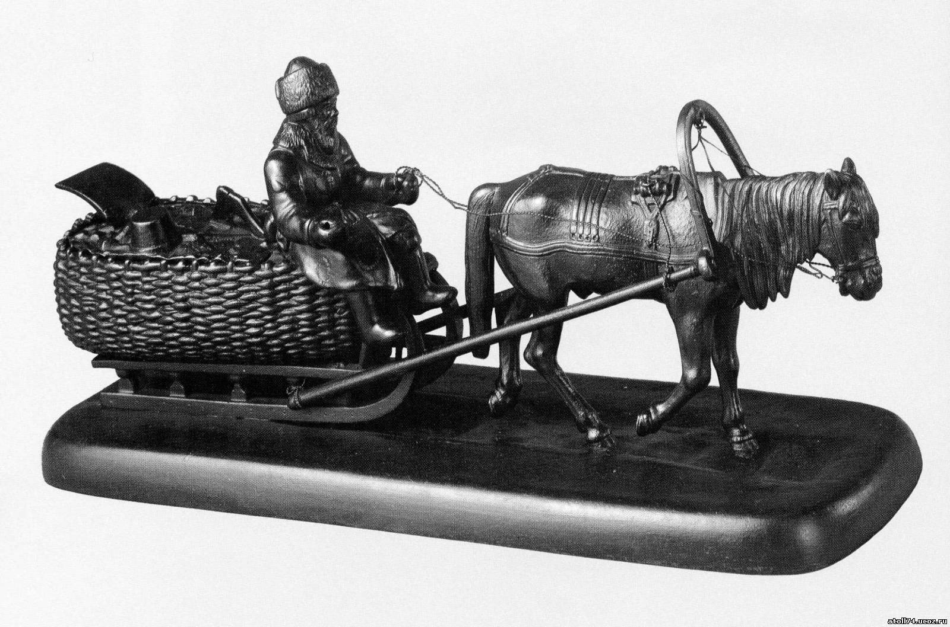
Ответ
Каслинское литье

Slide 13
Вопрос
Касленское литье
Какое
слово
написано
правильно?
Кастлинское литье
Каслинское литье
ответ

Slide 14
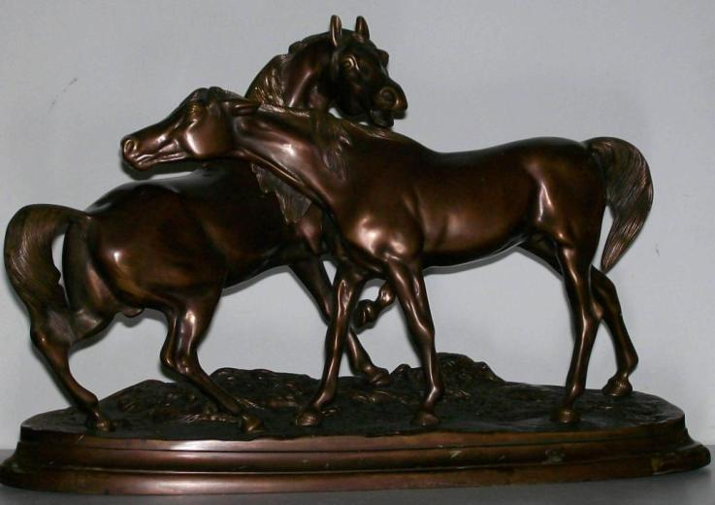
Ответ
Каслинское литье

Slide 15
Вопрос
Хахлама
Какое
слово
написано
правильно?
Хохлома
Хохлама
ответ

Slide 16
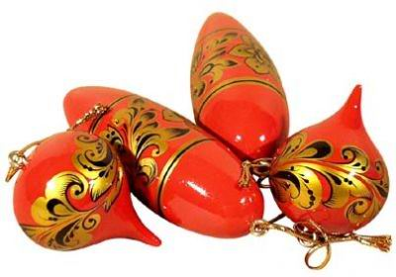
Ответ
Хохлома

Slide 17
Вопрос
Городец
Какое
слово
написано
правильно?
Гародец
Гарадец
ответ

Slide 18
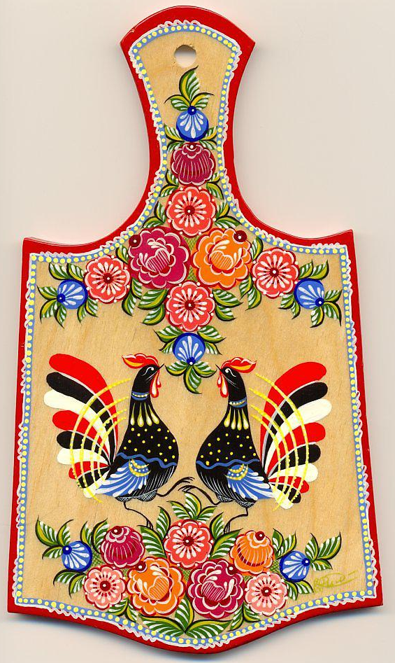
Ответ
Городец

Slide 19
Вопрос
коргопольская игрушка
Какое
слово
написано
правильно?
каргапольская игрушка
каргопольская игрушка
ответ

Slide 20
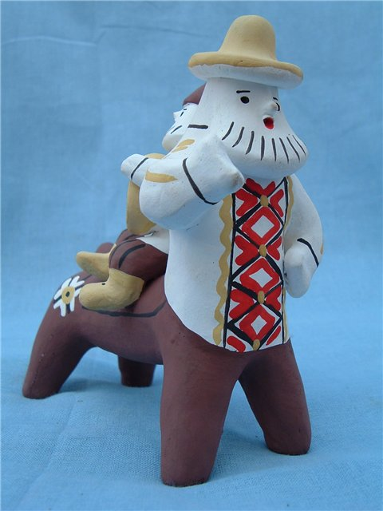
Ответ
каргопольская игрушка

Slide 21
Вопрос
жесткая роспись
Какое
слово
написано
правильно?
жестовская роспись
жостовская роспись
ответ

Slide 22
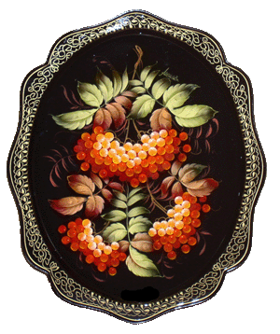
Ответ
жостовская роспись

Slide 23
Вопрос
Возникли мастерские по изготовлению расписных лакированных изделий из папье-маше в 18-ом в.
Основной мотив этой росписи - цветочный букет.
О какой росписи идет речь?
ответ

Slide 24
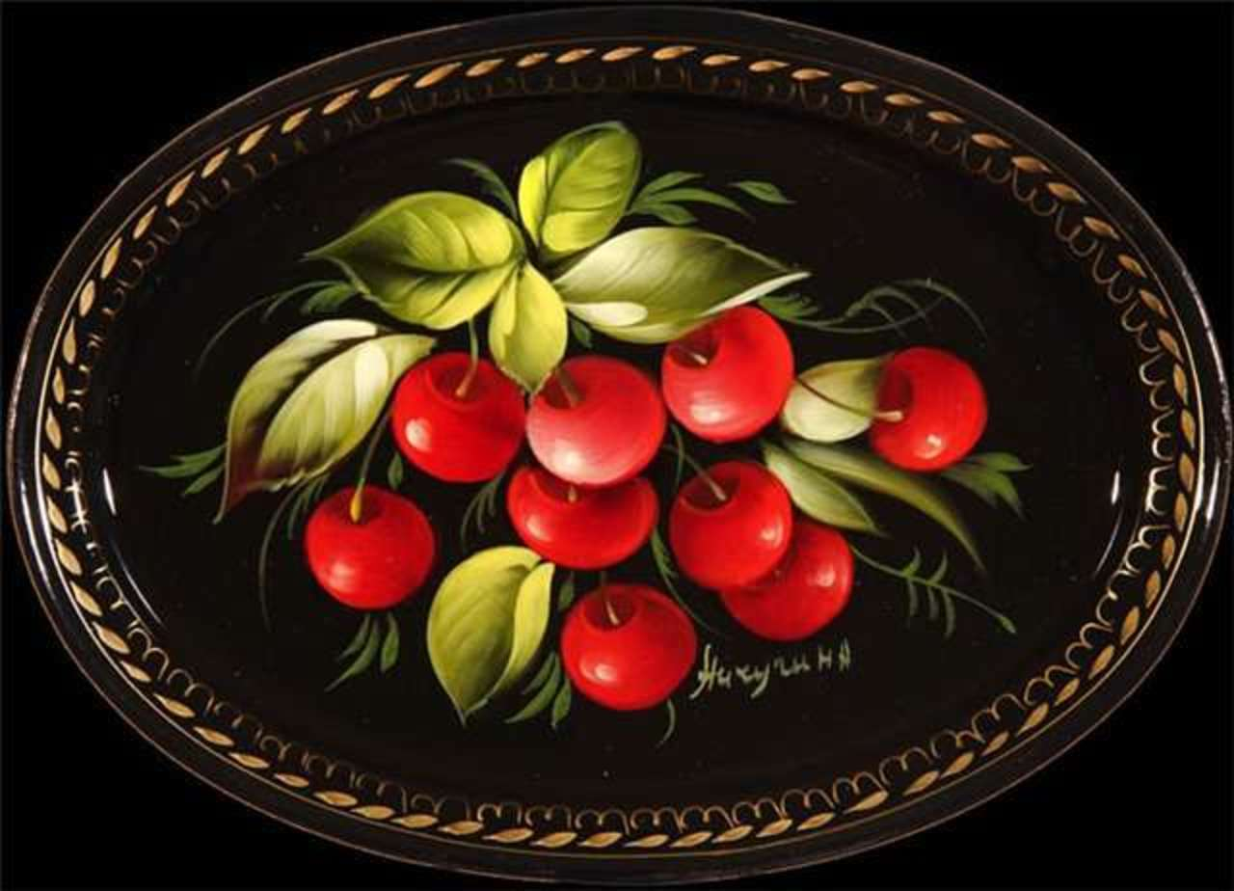
Ответ
Жостовская роспись

Slide 25
Вопрос
Эта роспись возникла в XVII веке на левом берегу Волги, в деревнях Мокушино. Крестьяне вытачивали, расписывали деревянную посуду и везли её для продажи в крупное торговое село (Нижегородской губернии), где был торг. Отсюда и пошло название этой росписи.
О какой росписи идет речь?
ответ

Slide 26

Ответ

Slide 27
Вопрос
Роспись по дереву – знаменитый народный промысел Нижегородского края. Он получил развитие во второй половине XIX века в заволжских деревнях. Леса в Заволжье было много, и он давал много дешёвого материала, из которого делали всё: от детских игрушек до предметов мебели.
О какой росписи идет речь?
ответ

Slide 28

Ответ
Городецкая роспись

Slide 29
Вопрос
Круглолицая и полненькая веселая девушка в косынке и русском народном платье появилась отнюдь не в древности. Многие считают её исконно русской, но на самом деле это только миф. Сам прообраз этой игрушки был привезен из Японии. Это образец, был выполнен с большим юмором, представлял собой множество вставляемых друг в друга фигурок японского мудреца Фукурума - добродушного, лысого старичка с головой вытянутой вверх от многочисленных раздумий. Привезен он был А. Мамонтовой в девяностых годах XIX века в Московскую игрушечную мастерскую.
О какой игрушке идет речь?
ответ

Slide 30
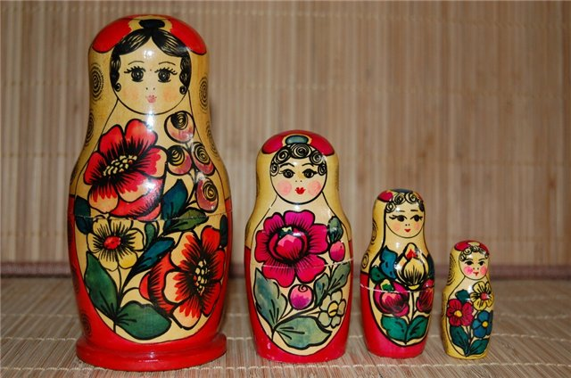
Ответ
Матрёшка

Slide 31
Вопрос
Художественный промысел центральной части России представлен этоой росписью. Название промысла происходит от названия села.
Искусство росписи еще совсем молодое, ему всего чуть более 70 лет, однако его мотивы и сюжеты известны не только на все территории России, но и далеко за ее пределами.
Техника росписи очень сложна и требует наличия таланта, художественного вкуса и большого терпения.
О какой росписи идет речь?
ответ

Slide 32
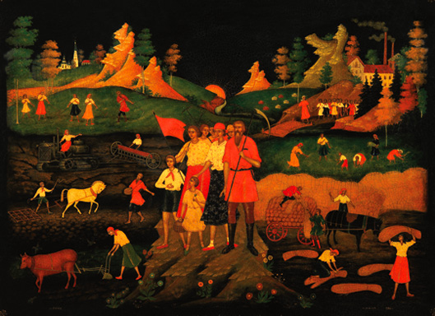
Ответ
Палех

Slide 33
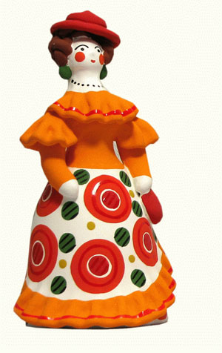
Назовите роспись
ответ

Slide 34
Ответ
Дымка

Slide 35
Вопрос
ответ

Slide 36
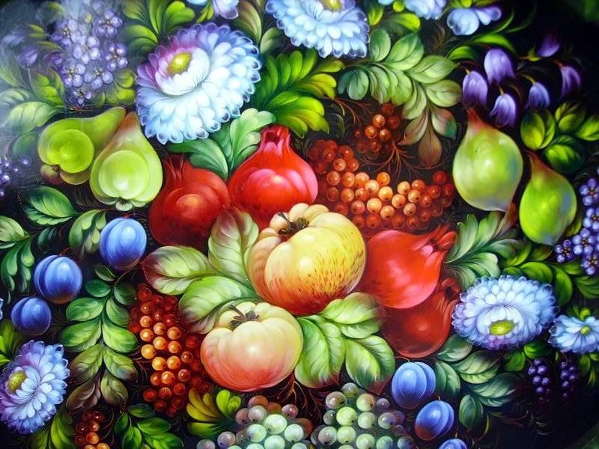
вопрос
Назовите роспись
ответ

Slide 37
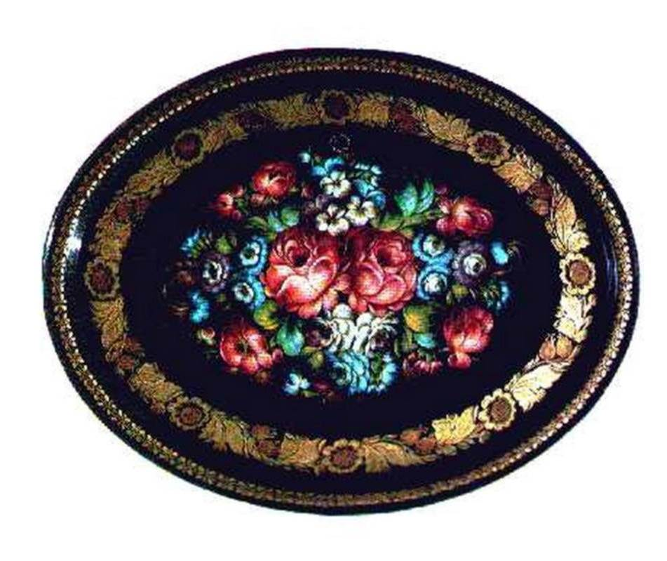
Ответ
Жостово

Slide 38

Вопрос
Назовите роспись
ответ

Slide 39
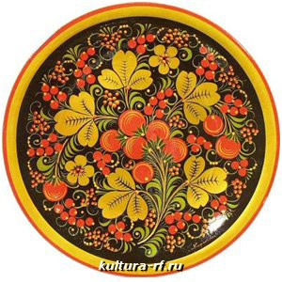
Ответ хохлома

Slide 40

Вопрос
Назовите роспись
ответ

Slide 41

Ответ Гжель

Slide 42
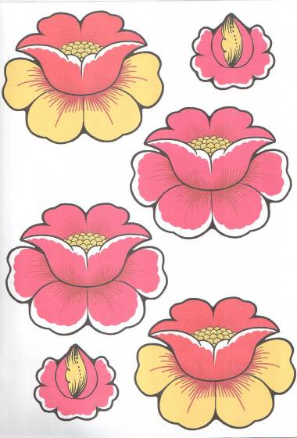
Вопрос
Назовите роспись
ответ

Slide 43
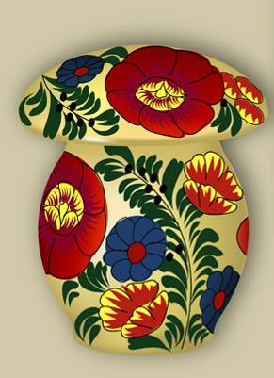
Ответ
Полхов-майданская

Slide 44
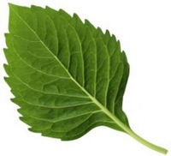
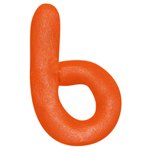
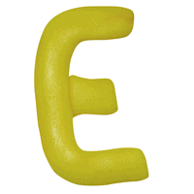
Вопрос
ответ

Slide 45
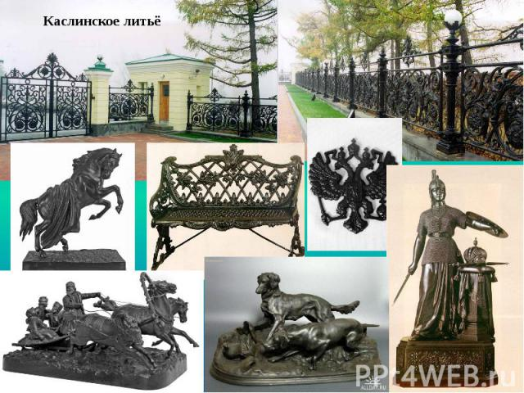
Ответ
литьё

Slide 46



Вопрос
ответ

Slide 47
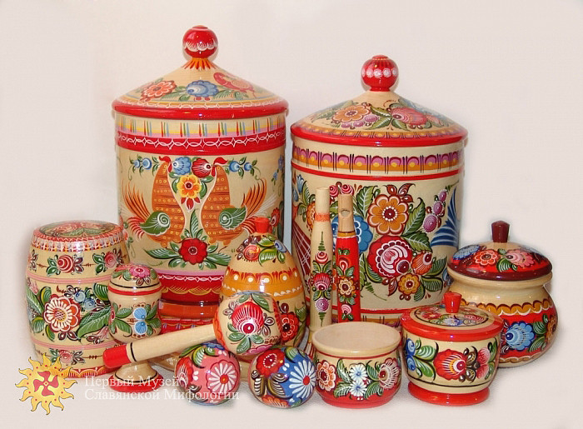
Ответ
городец

Slide 48
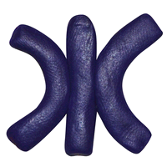


Вопрос
ответ

Slide 49
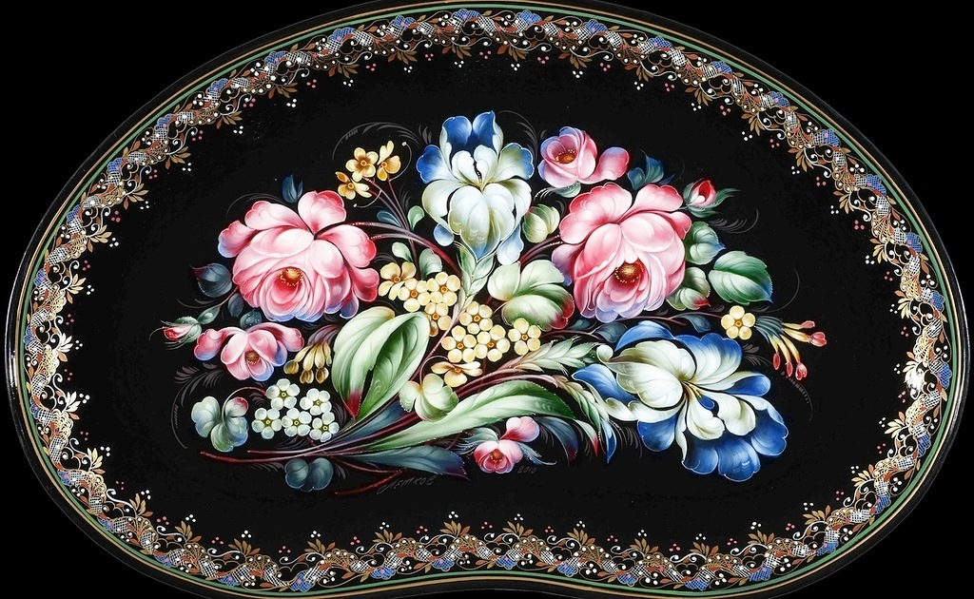
ответ
жостово

Slide 50
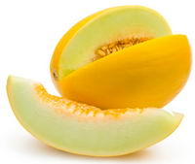
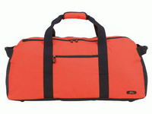
Вопрос
ответ

Slide 51
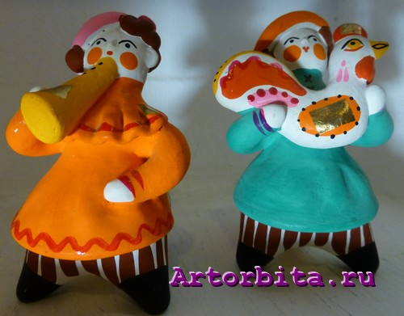
ответ
дымка

Slide 52
Вопрос
Она круглая, как чашка, и зовут ее…
ответ

Slide 53
Ответ
Она круглая, как чашка, и зовут ее ромашка

Slide 54
Вопрос
Он не броский, круглый он – не раскрывшийся…
ответ

Slide 55
Ответ
Он не броский, круглый он – не раскрывшийся бутон.

Slide 56
Вопрос
Ей в жару не будет жарко. Она в воде, она - …
ответ

Slide 57
Ответ
Ей в жару не будет жарко. Она в воде, она - купавка.

Slide 58
Вопрос
Словно чудо тут и там распускается …
ответ

Slide 59
Ответ
Словно чудо тут и там распускается розан.

Slide 60
Вопрос
Мастером нельзя родится, мастерству надо …….
ответ

Slide 61
ответ
Мастером нельзя родится, мастерству надо учиться.

Slide 62
Вопрос
Секреты изготовления этой игрушки передавались по женской линии.
За то время, пока развивался промысел сложились определенные сюжеты, образы, темы, игрушка приобрела яркий характерный колорит, ее украшают несложные орнаменты.
Как называется эта игрушка?
ответ

Slide 63
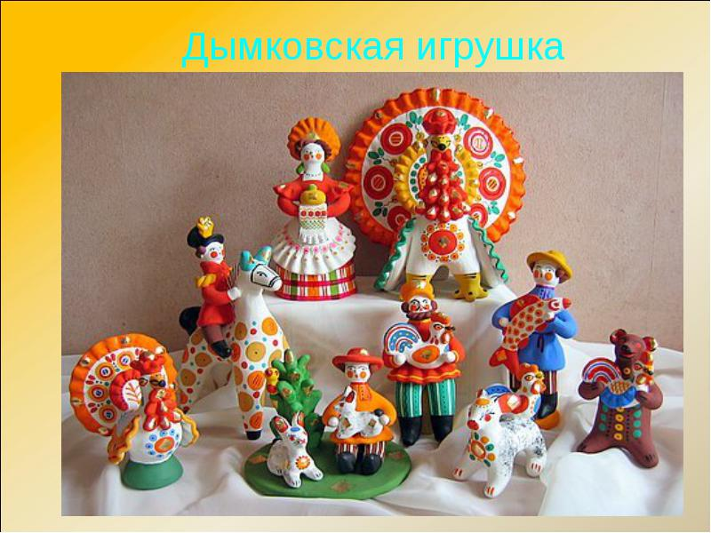
Ответ

Slide 64
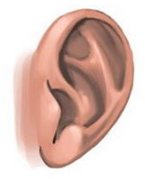
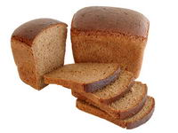
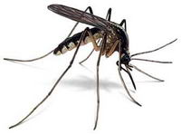
Вопрос
ответ

Slide 65
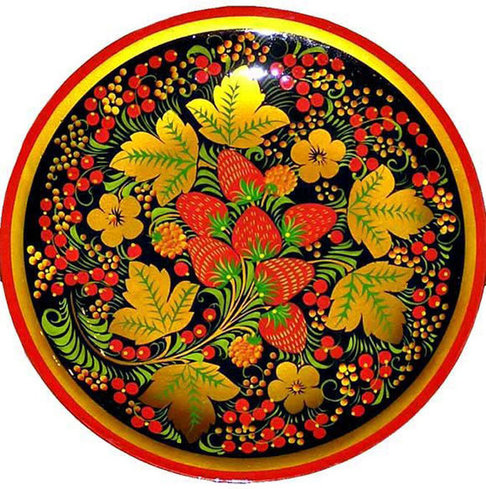
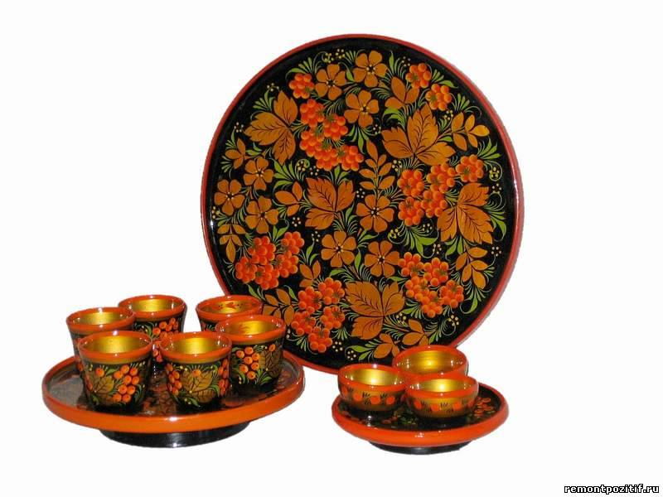
ответ
хохлома

Slide 66
ФИНАЛ
Роспись по дереву
Кружевоплетение
роспись игрушки
Лаковая роспись
резьба по дереву

Slide 67
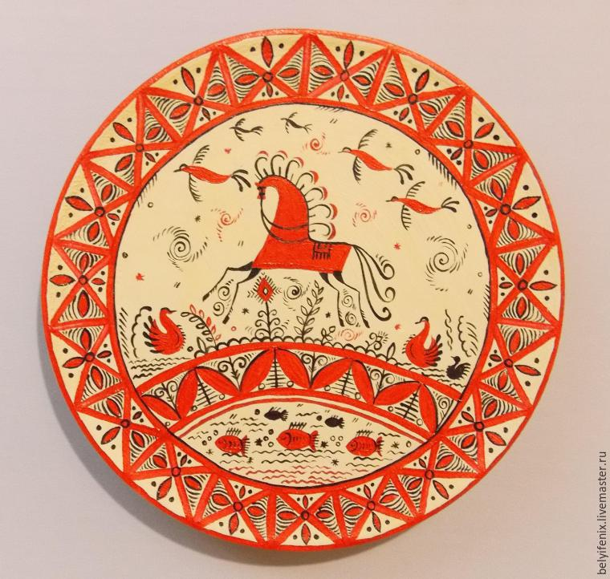
Вопрос 1: 10 баллов
Тип росписи домашней утвари — прялок, ковшей, коробов, братин, сложившийся к началу XIX века в низовьях реки Мезень?
Ответ
Мезенскаяроспись

Slide 68
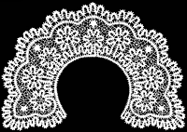
Вопрос 2: 10 баллов
Откуда пришёл на нашу землю этот дивный промысел - загадка. Но в 19 веке стал самым знаменитым промыслом. Именно тогда мастерицы начали плести узоры в виде нежных звездочек-снежинок. Это кружево напоминает узоры инея на стекле, которые исчезнут под первыми лучами мартовского солнца. Или тончайшую паутину, которая порвется от малейшего дуновения ветерка.
Как называется промысел?
Ответ
Вологодское кружево

Slide 69
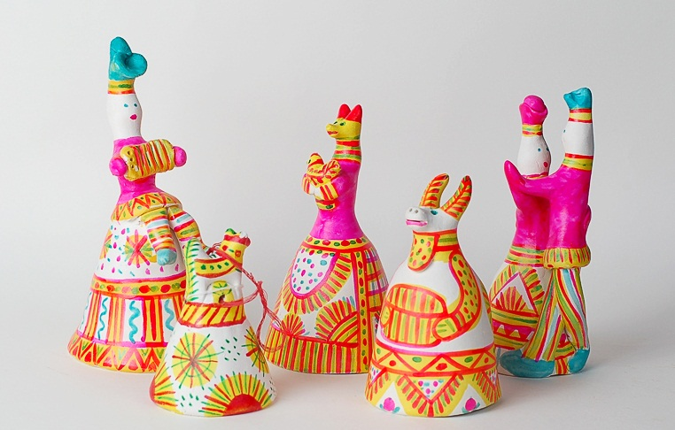
Вопрос 3: 10 баллов
Какое расстояние должно быть между монитором и глазом человека во время работы за компьютером?
Ответ
Филимоновская игрушка

Slide 70
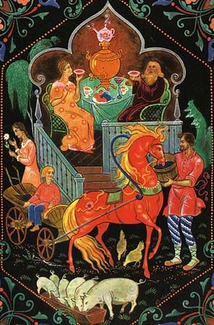
Вопрос 4: 10 баллов
Народный промысел лаковой живописи в селе Владимирской области, также как и в Палехе, возник на базе искусства художников-иконописцев.
Какой это промысел?
Ответ
мстера

Slide 71
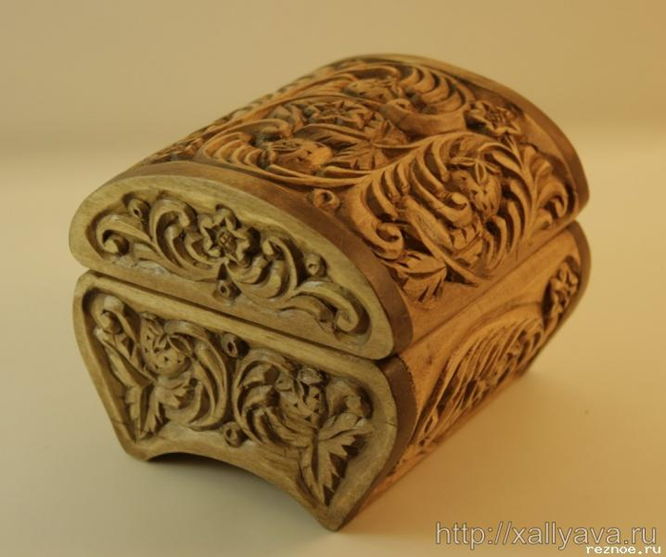
Вопрос 5: 10 баллов
Простые технические приёмы и лаконичность фактуры геометрической и скобчатой резьбы в мягкой углублённости подобранного резцом фона – это стало особенностью этой резьбы.
Как называется эта резьба?
Ответ
Абрамцево-кудринская

Slide 72

Игра окончена
Всем спасибо!!!

Slide 73
Список литературы
Богуславская, И. Русская глиняная игрушка : мастерам народного искусства… / И. Богуславская. – М. : Искусство, 1975. – 142 с. : ил.
Величко, Н. К. Русская роспись. Техника. Приёмы. Изделия : энциклопедия / Н. К. Величко ; обраб. илл. Н. Добросовестновой [и др.]. — М. : АСТ-Пресс книга, 2013. — 224 с. : цв. ил.
Гжельский керамический промысел / С. В. Горожанина, Е. В. Куценко. — М. : Мелихово, 2006. — 63 с. : цв. ил.
Жемчугова, П. П. Декоративно-прикладное искусство / П. П. Жемчугова. — СПб. : Литера, 2006. — 127 с. : цв. ил. — (Иллюстрированный словарик школьника).
Искусство Жостова. Современные мастера /сост. И. А. Романова. – М. : Сов. Россия, 1987. – 208 с. : ил.
Клиентов, А. Е. Народные промыслы / А. Е. Клиентов ; худож. А. М. Саморезов. — М. : Белый город, 2007. — 48 с. : цв. ил.

